Slide 1
边界条件的定义：
电、磁场等场量在跨越不同介质时，由于受各种方程限制在边界处所必须满足的条件。
边界条件的意义：
由于电磁场等不可能总处于一个媒质中，故无论解决何种实际问题，都不可避免碰到边界条件。
边界条件是仅次于Maxwell方程和电荷守恒定律的重用方程。
边界条件的推导：
以积分形式Maxwell方程为出发点。
在跨越边界处建立相应的小体元或者小环路。
将方程应用到该体元或环路
基于一定的假设对积分进行简化
得到边界条件

Slide 2
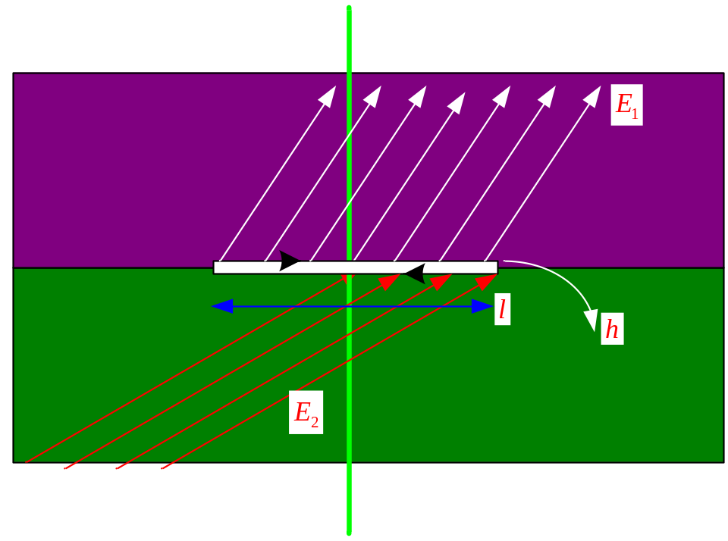
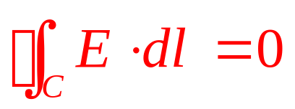
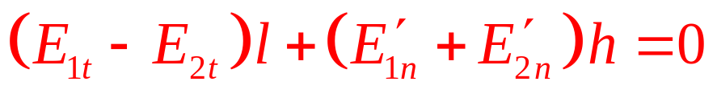
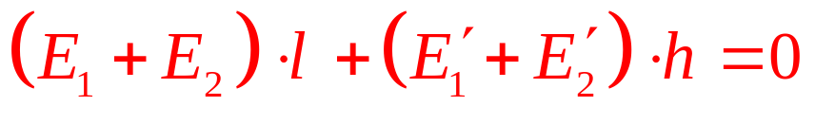
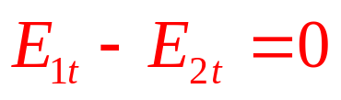
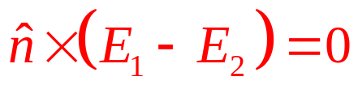
第一方程：电场旋度方程
作如图所示的小回路(白色填充) 回路方向为逆时针方向
回路为长方形，长为l并平行于边界高为h垂直于边界
边长l比较小，小至场量在其上的分布可以看做均匀
边长h更小，小至趋于0.
不定场量为有限值，而高h趋于0，故乘积为0
不定场量
电场切向方向连续

Slide 3
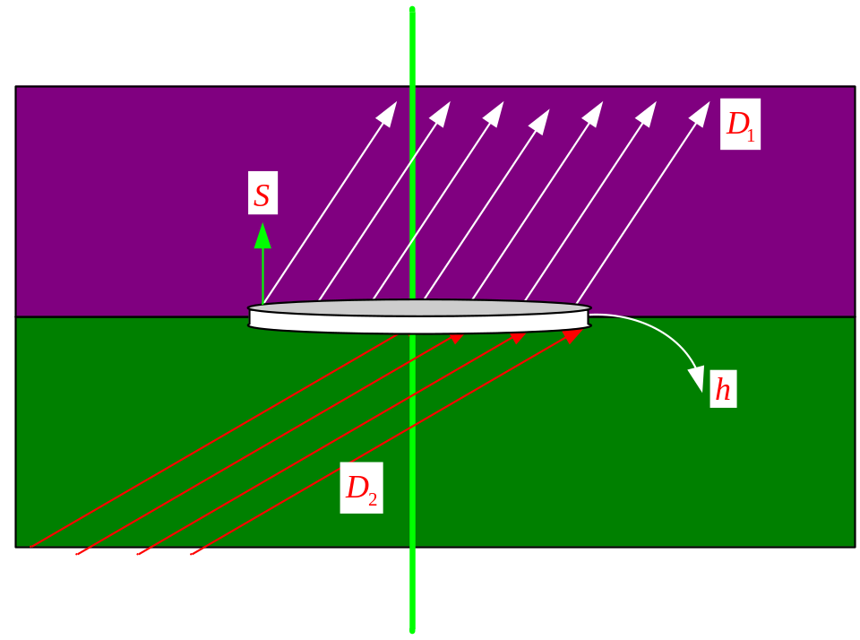
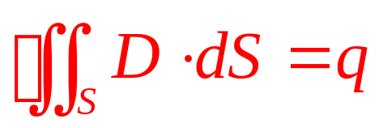
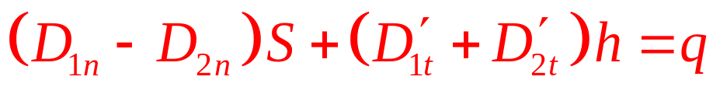
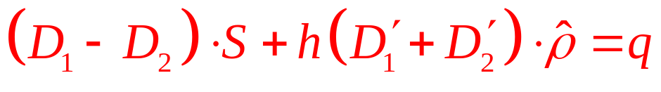
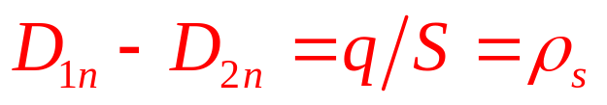
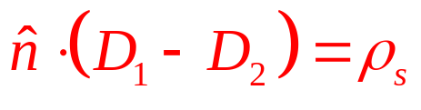
第二方程：电位移矢量散度方程
作如图所示的小圆柱(白色填充) 以上面法向问为正向
上下圆柱底面为S，法向垂直于边界，高为h垂直于边界
底面S比较小，小至场量在其上的分布可以看做均匀
边长h更小，小至趋于0.
不定场量为有限值，而高h趋于0，故乘积为0
不定场量
电位移矢量法向方向不连续

Slide 4
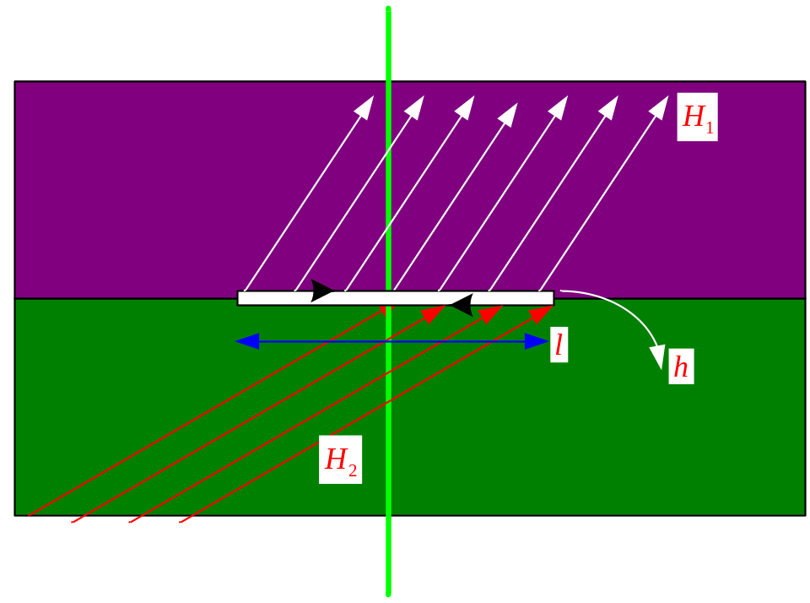
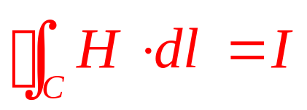
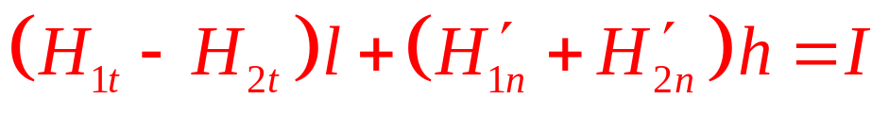
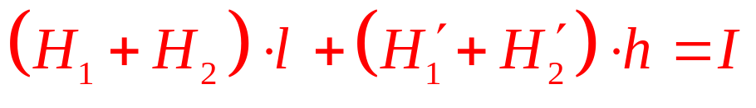
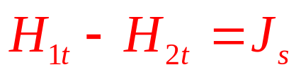
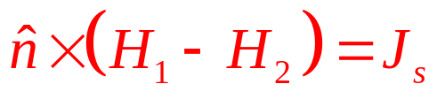
第三方程：磁场旋度方程
作如图所示的小回路(白色填充) 回路方向为逆时针方向
回路为长方形，长为l并平行于边界高为h垂直于边界
边长l比较小，小至场量在其上的分布可以看做均匀
边长h更小，小至趋于0.
不定场量为有限值，而高h趋于0，故乘积为0
不定场量
磁场切向方向不连续

Slide 5
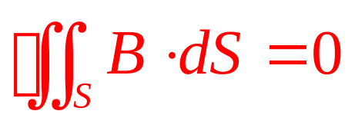
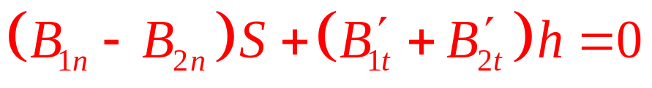
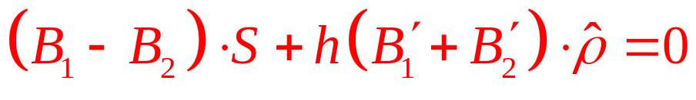
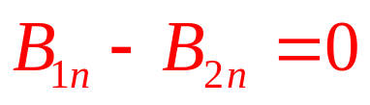
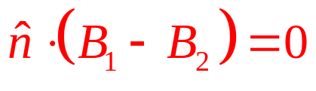
第四方程：磁感应强度散度方程
作如图所示的小圆柱(白色填充) 以上面法向问为正向
上下圆柱底面为S，法向垂直于边界，高为h垂直于边界
底面S比较小，小至场量在其上的分布可以看做均匀
边长h更小，小至趋于0.
不定场量为有限值，而高h趋于0，故乘积为0
不定场量
磁感应强度法向方向连续

Slide 6
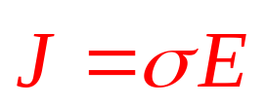
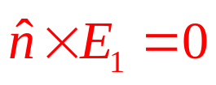
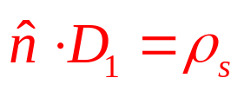
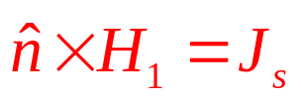
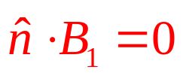
两种特殊近似(当未作说明时可近似)：
良导体(电导率~10**7) —— 理想导体(电导率~无穷大)
电介质(电导率~10**(-14)) —— 理想介质(电导率~0)
关于这个定论可以从多个方面解释，可自行理解
(1)介质(媒质1)和理想导体(媒质2)之间的边界条件
理想导体内部无场，故E=D=B=H=0
天字第一号边界条件
虽然在理想导体内部不存在各种场，但是在导体存在大量自由电子，故其表面允许存在自由电流和自由电荷，故等式右边不为0

Slide 7
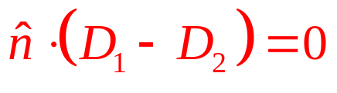
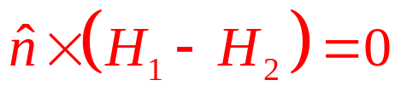
(2)理想介质间的边界条件
理想介质的最大特点是介质内部没有自由电荷，所以在其表面不可能形成自由电流和自由电荷，故此

Slide 8
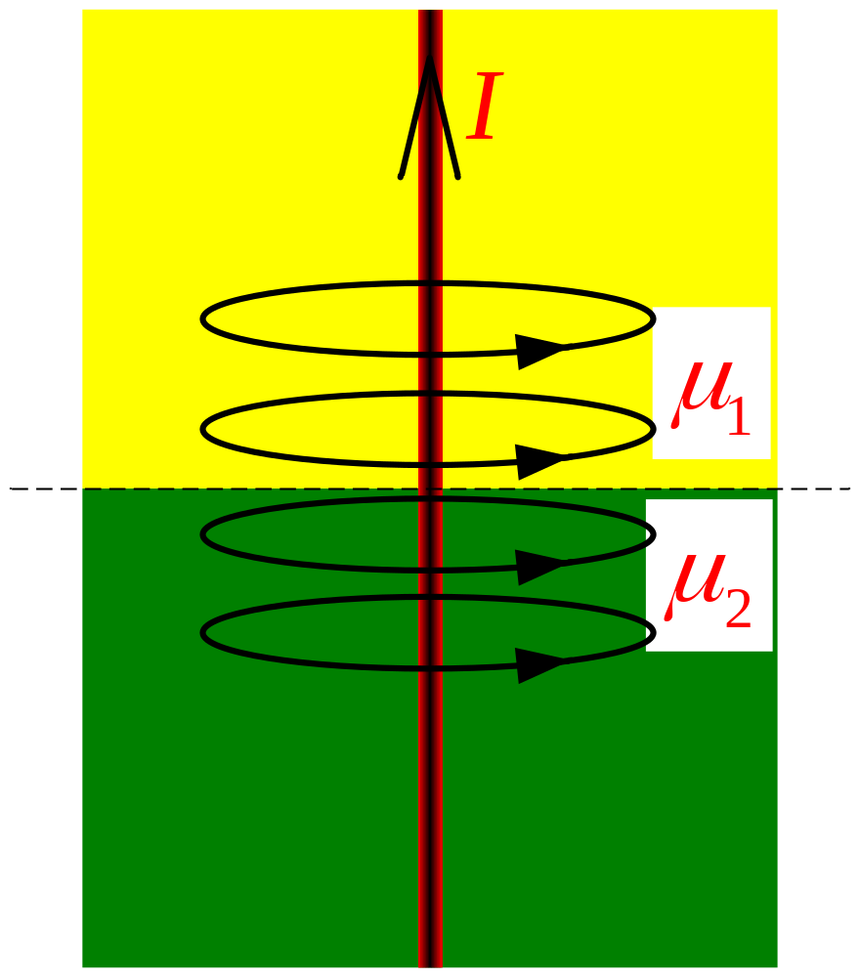
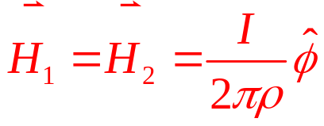
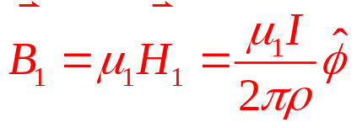
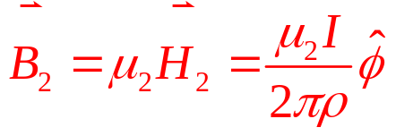
边界条件的应用(下面题目只给图形，如果电荷，计算ED；如果给电流计算HB)
解：对于这种类似的题目，考虑的重点是场如何跨越边界的？如图所示在这种情况下，由于场的对称性，必然与φ方向无关，可以判断场为同心圆。对于边界，同心圆与其平行，故在这种情况下场是切向通过边界。而在磁场和磁感应强度的相关边界条件中，磁场是切向连续的(无自由电流时)，因此以磁场作为研究对象比较方便。
根据安培环路定律，可以得到

Slide 9
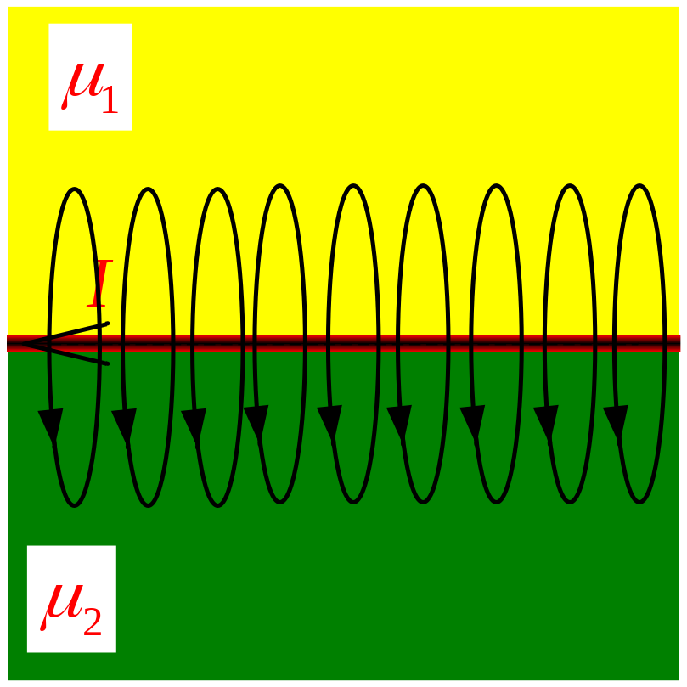
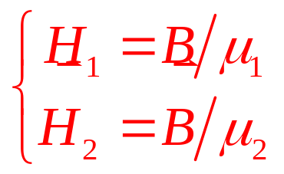
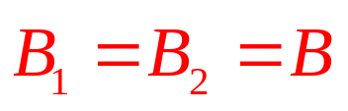
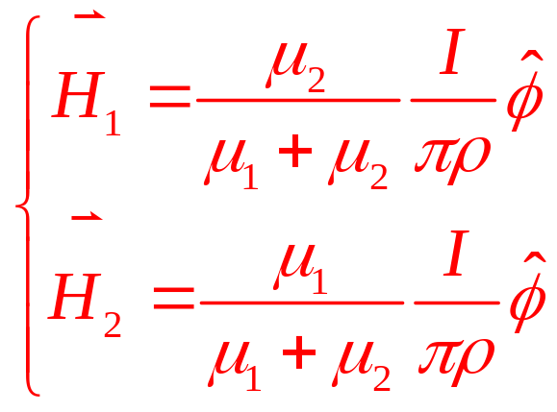
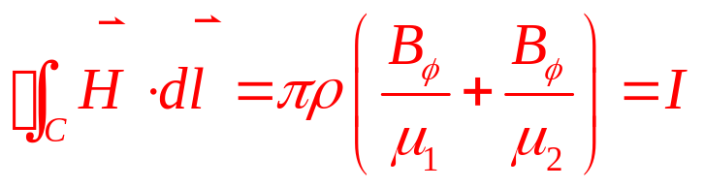
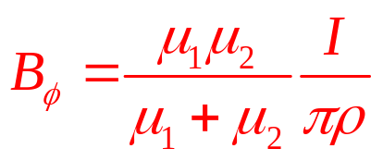
解：如图所示在这种情况下，由于场的对称性，必然与φ方向无关，可以判断场为同心圆。对于边界，同心圆与其平行，故在这种情况下场是法向通过边界。而在磁场和磁感应强度的相关边界条件中，磁感应强度是法向连续的(无自由电流时)，因此以磁感应作为研究对象比较方便。
根据安培环路定律，可以得到

Slide 10
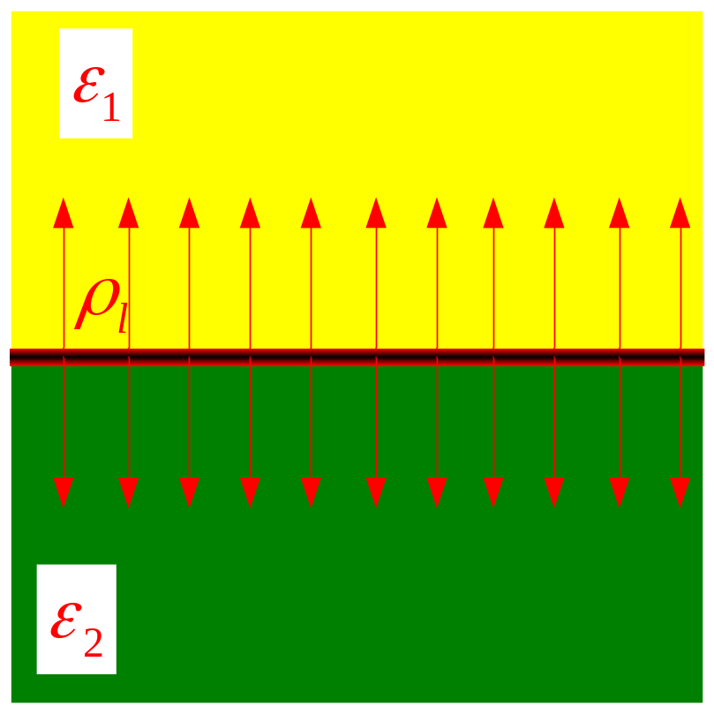
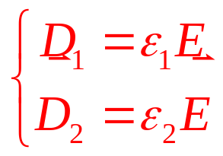
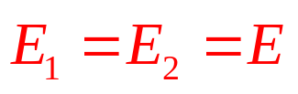
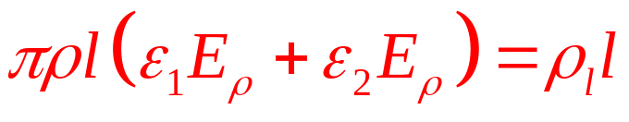
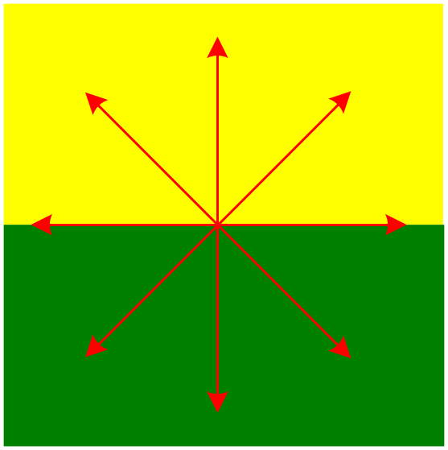
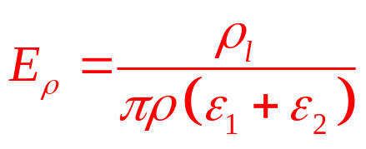
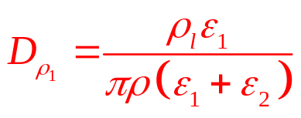

解：如图所示在这种情况下，由于场的对称性，场以电荷呈径向分布。
从另外角度来看，跨越边界处的场量平行与边界，可考虑切向分量为公共分量。
故：
作相应Gauss面，可得：

Slide 11
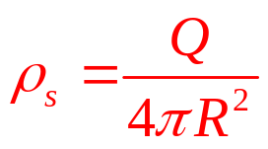
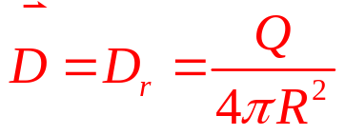
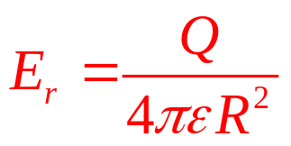
E.g: Charge Q is uniformly distributed over the surface of a metallic sphere of radius R. Determine the E field just above the surface of the sphere.
解：表面电荷密度为
在导体球表面仅仅只有电位移矢量D的法线分量，为何？
如果包围导体球的介质为ε

Slide 12








E.g: The plane z=0 marks the boundary between free space and a dielectric medium with a dielectric constant of 40. The E field next to the interface in free space is V/m. Determine the E field on the other side of the interface.
解：对于边界面来说，xy方向分量属于切向分量，故必须保持连续，故
而z方向属于法线方向，故其电位移矢量D必须保持连续，故

Slide 13







E.g: Show that at the interface between two magnetic media with finite conductivities tan φ1/tanφ2 = μ1/ μ2, where φ1and φ2 are the angles made with the normal by the magnetic fields in region 1 and region 2, respectively, as shown in the figure.
解：根据B的法向分量连续，从图中可以得到：
由于媒质是有限电导，故
因此磁场H的切向分量也连续，即
根据两个等式，可以有

Slide 14








E.g: The magnetic flux density in a finitely conducting cylinder of radius 10cm and with a relative permeability of 5 is found to vary as
T. If the region surrounding the cylinder is characterized by free space, determine the magnetic flux density just outside the cylinder.
解：题目要读懂，尤其是第一句话。题中已经给出了相应的磁感应强度的函数关系和方向，故在圆柱外B的值为
注意到磁场B为边界的切向分量。而且有限电导率意味着非理想导体，其上电流密度为0，H的切向分量必须连续。

Slide 15





该章的目的：
通过一些辅助函数(势函数)建立方程，求解辅助函数进而得到场值。
镜像法和分离变量法用来求解较为复杂单规则形状的场量分布。
静电场的基本方程和边界条件(简单回顾)：
积分方程：
微分方程：
本构关系：
边界条件：

Slide 16







物理意义：静电场为无旋场。根据恒等式，无旋场可以表示成一个标量函数的梯度。
电位函数：
电场力对电荷沿封闭回路做功，做功为0。
电场力对电荷从A点到B点做功，做功大小与路径的无关
证明：弧线acb和弧线bca构成一个回路，则根据上述定律可以得知：
由公式可以看出，电场力将电荷从a到b做功，与经由c点或c’点无关，从而证实了积分与路径的无关性。

Slide 17








电场力做功路径无关→电场力是保守场→电荷具有的能量通过势函数来表示。
下面来考虑如何求解势函数：
势函数与场量的关系
恒等式：
势能的相对性

Slide 18















体电荷：
面电荷：
线电荷：
证明：
证：
电场力对单位正电荷做功等于电位增加的负值，或电位的减少。

Slide 19

电位的相对性：
由于在电位的计算式中出现了常数C，说明电位的值其实是可以任意的。一旦规定了某点电位，则整个空间的电位也就确定了
为方便起见，通常将无穷远处的电位规定为0点
在涉及电路时，通常规定电源的负极电位为0点
电位定义式：
由于电场力做功使电荷移动，移动方向沿着电位降低的方向。如果电场力将某点P处的电荷移动到无穷远点，则期间电场力所做功即为该点的电位。

Slide 20









E.g: Determine the potential difference between two points due to a point charge q at the origin.
解：在距离点电荷q为r处的P点，电场强度为：
(1)
(2)
利用
由公式易得等位线为同心球，且与电场矢量线垂直。

Slide 21






E.g: A charged ring of radius a carries a uniform charge distribution. Determine the potential and the electric field intensity at any point on the axis of the ring.
解：轴上点P距离环上点距离为
如图所示的小段的带电量为：

Slide 22










电偶极子的电位
解：显然空间点位很容易得到
注意到电偶极子的点位与r的平方成反比，而点电荷是与r一次方成反比

Slide 23










关于电偶极子
(1)电偶极子的电场
(2)电偶极子的等位面
也即意味着如果无限大接地导体平面上方有电荷，则可等效于去掉导体平面而在电荷的对称位置放置相反电荷。这种方法称为镜像法。
(3)电位为0的等位面

Slide 24








复习电介质的相关公式(利用电位重新推到相关公式)
(1)计算体元在介质外点P的电位
极化强度：
则在图中所示的体元内的电偶极矩为：
在点P所产生的电位为：

Slide 25







(2)整个介质区域产生的电位
体电荷
面电荷

Slide 26


(4)电偶极子的扩展
电四极矩
电八极矩
电偶极子及其扩展主要用于体电荷的近似展开……
可参看郭硕洪著《电动力学》（经典教材）

Slide 27







静电场微分方程
在前面的讲述中，讨论的问题大部分是非常简单，非常对称的，然而现实中未必如此，因此必须能够利用定律建立起相应的方程，对方程求解。其中由于电位函数为标量函数且与电场能够直接建立联系，因此采用电位函数作为位置量是比较合适的。
标量Laplace算子
各向同性媒质
该方程为关于电位φ的二阶偏微分方程，该方程对于介电常数ε没有空间要求。如果我们能够知道边界条件以及电荷密度，介电常数的空间分布，该方程是可以求解的。

Slide 28


静电场微分方程
然而大部分情况关注的是均匀媒质，即ε不是空间的函数而是常数
该方程称为Possion方程，表明电位函数的空间分布与该点的电荷密度有关。在无界空间，该方程的解大家都知道，即为
…
(1) 一旦得出电位分布，可利用电位与电场的关系得到电场分布。
(2)求解出电位和电场，即可相应地得到电容，导体表面电荷分布，能量密度，系统的总能量等。

Slide 29







无电荷区域：
方程为Laplace方程，解为调和解。
电位函数的边界条件：
(1)可以想象，利用电场力将电荷从1的位置移动到2的位置。当1和2非常靠近时，电场力做功趋于0。即两点的电位相等，故
(2)如果边界两边均为介质，则可利用D法向连续的特点

Slide 30


(2)如果边界为介质和导体分界面，则可利用D法向边界条件得到：

